Slide 1
Проект: Поиск максимального собственного значения матрицы и соответствующего ему собственного вектора
Автор: Устинов Владимир
Группа 5103, ФНБИК МФТИ
2016 год

Slide 2
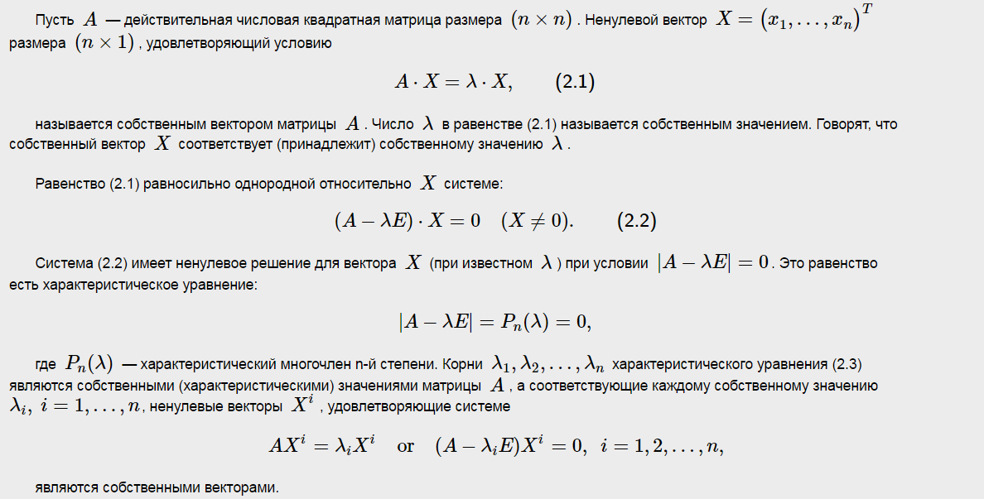
Постановка задачи

Slide 3
Постановка задачи
Проблема собственных значений (частот) возникает при анализе поведения мостов, зданий, летательных аппаратов и других конструкций, характеризующихся малыми смещениями от положения равновесия, а также при анализе устойчивости численных схем. Характеристическое уравнение вместе с его собственными значениями и собственными векторами является основным в теории механических или электрических колебаний на макроскопическом или микроскопическом уровнях.
Различают полную и частичную проблему собственных значений, когда необходимо найти весь спектр (все собственные значения) и собственные векторы либо часть спектра.
В моем проекте требуется найти максимальное собственное значение, называемое спектральным радиусом.

Slide 4
Степенной метод
Для решения частичной проблемы собственных значений и собственных векторов в практических расчетах часто используется метод итераций (степенной метод). На его основе можно определить спектральный радиус ρ(A)=max∣λi(A)∣.
Пусть наша матрица размерности NxN имеет N независимых собственных векторов, а собственные значения таковы, что:
ρ(A)=∣∣λ1(A)∣∣>∣∣λ2(A)∣∣⩾…⩾∣∣λn(A)∣∣.

Slide 5
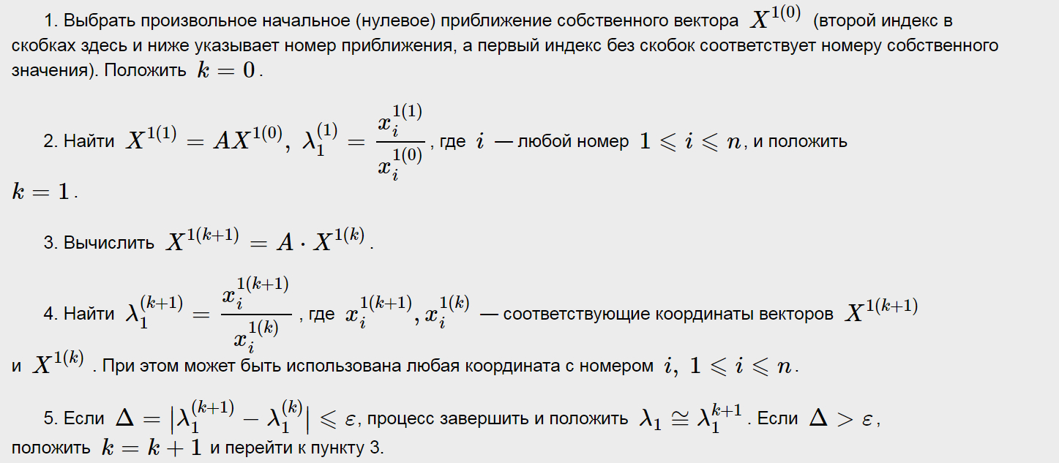
Алгоритм степенного метода

Slide 6
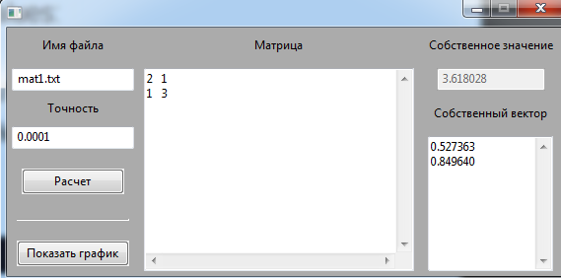
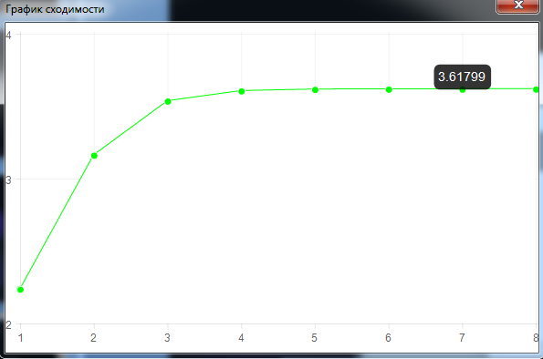
Интерфейс программы

Slide 7
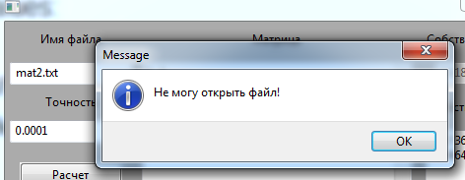

Пример работы при вводе некорректных данных

Slide 8
Используемое ПО
Проект написан на языке C++ в IDE Code::Blocks.
Для реализации GUI использована кросплатформенная библиотека инструментов wxWidgets.
Для создания форм использовался инструмент wxFormBuilder, инструмент быстрой разработки графической оболочки приложений на основе wxWidgets.
Для построения графиков подключалась библиотека wxCharts.

Slide 9
Используемые ресурсы
http://mathhelpplanet.com/
Беклемишев Д. В. Курс аналитической геометрии и линейной алгебры.

Slide 10
Спасибо за внимание!

